Slide 1
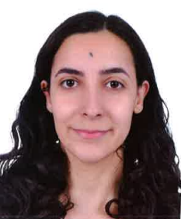
YTÜ
FEN EDEBİYAT FAKÜLTESİ
KİMYA BÖLÜMÜ
SEMİNER DERSİ SUNUMU
TÜLAY BORAHAN
21526019
Konu
EFERVESAN TABLET DESTEKLİ MANYETİK FE₃O₄ NANOPARTİKÜL BAZLI DAĞITICI KATI FAZ MİKROEKSTRAKSİYONU-YARIKLI KUVARS TÜP-ALEVLİ ATOMİK ABSORBSİYON SPEKTROFOTOMETRESİ YÖNTEMİ İLE GÖL SUYU ÖRNEKLERİNDE KADMİYUM TAYİNİ
Danışman
Prof. Dr. Sezgin BAKIRDERE
Tarih: 28.03.2023 Saat: 17:00
Yer: Fen-Edebiyat Fakültesi

